Slide 1
Erland utvikler banebrytende løsninger for mennesker med stomi
- Brukerdrevet innovasjon

Slide 2
Erland AS – Sosialt entreprenørskap fra Norge
Stavanger basert selskap etablert i 2010 av Jofrid Erland.
I 2007 fikk mannen hennes tykktarmskreft, og kom hjem fra sykehuset med en stomipose. For å hindre lekkasjen fra stomiposen ble hun nødt til å ta saken i egne hender. Med nål, tråd og forskjellige bleietyper sydde hun sin første prototype.
Hun innså at for å få mannen sin tilbake i det sosiale liv, måtte først lukt og lekkasje fra stomiposen stoppes.
I samarbeid med en av verdens ledende produsenter av stomiutstyr startet utviklingen av Erland Care produktene.
Selskapet eies i dag av 12 lokale investorer, inkludert Erland familien.
Jofrid Erland

Slide 3
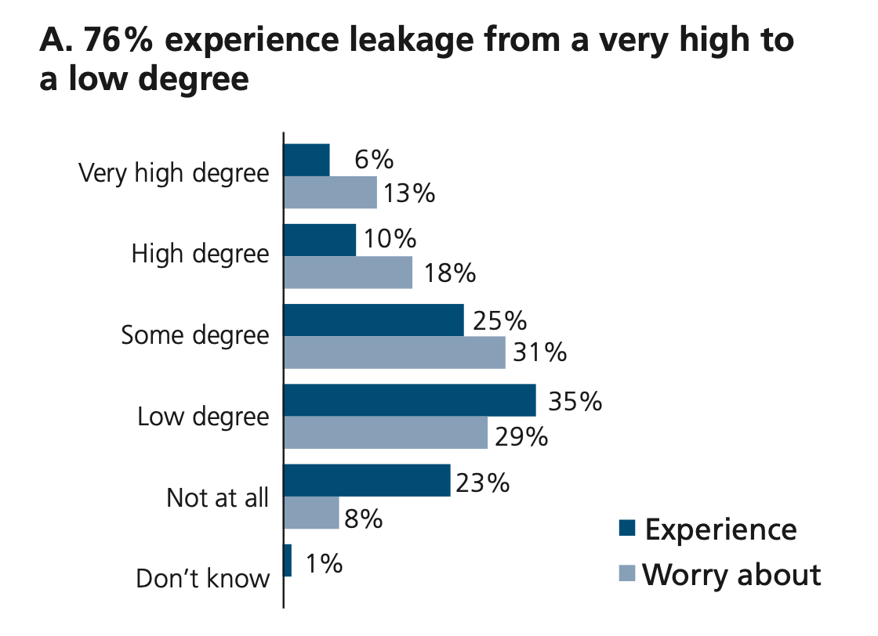
Det anslås å være rundt 7 millioner mennesker med stomi i verden - tallet er økende.
Hovedutfordringen til brukerne av stomiutstyr er lekkasjer (76%), som igjen fører til:
- Nedsatt arbeidskapasitet og evne
- Mindre sosial aktivitet
- Begrenset reiseevne og lyst
- Dårligere søvnkvalitet
- Sårutvikling rundt stomi (70%)
= Redusert livskvalitet

Slide 4
Våre patenterte løsninger:
Erland Care Superabsorbent pad:
Sikrer trygt og stabilt feste av pose og plate, som igjen reduserer risiko for lekkasje under platen.
Suger opp lekkasje, og forsegler den i absorbenten.
Det hindrer væske å komme på hud, klær, sengetøy etc.
Lansert høsten 2019, tilgjengelig i 7 land
Erland Care Protective skin:
En superabsorberende hudplate som festes rett på huden, og ligger under festeplaten til stomiposen. Hudplaten kan absorbere et betydelig væskevolum og reduserer risikoen for hud irritasjoner rundt stomien, og gir etablerte sår gode vilkår for heling.
Lanseres høsten 2020

Slide 5
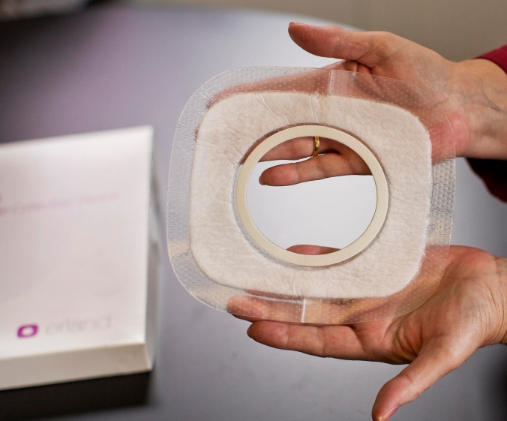
Erland Care – betydningen for brukerne og helsevesen
Brukere – få eller ingen lekkasjer:
Økt livskvalitet
Mindre behov for skifte av poser/tøy etc.
Færre besøk hos stomisykepleier/fastlege etc.
Mindre sår rundt stomi
Økt arbeidsevne
Helsevesen – redusert ressursbruk:
Brukeren tar kontroll over behandlingen
Redusert behov for konsultasjoner.
( 40% av alle besøk hos stomisykepleier gjelder sår ).
Mindre forbruk av medisinsk forbruksmateriell

Slide 6
Erland utvikler banebrytende løsninger for mennesker med stomi
www.erlandcare.no

